Slide 1
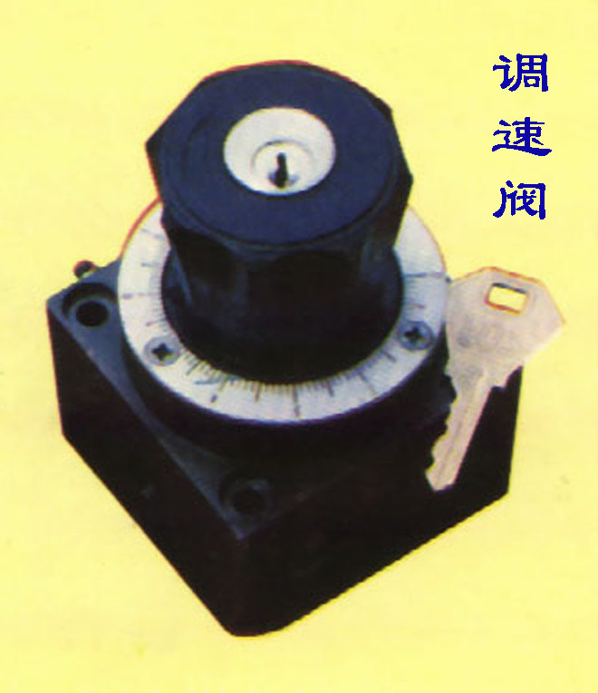
§6-4 流量控制阀

Slide 2
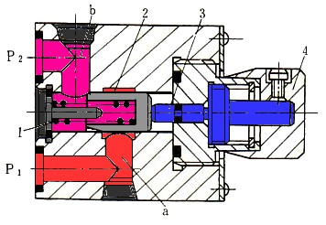

§6-4 流量控制阀
作用：控制流量，调节执行元件的运动速度。
分类：节流阀
调速阀
一、普通节流阀
结构：轴向三角槽
工作原理：
职能符号：

Slide 3
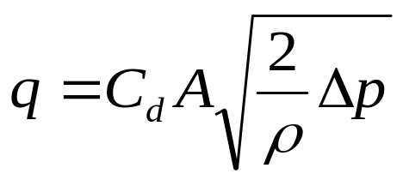
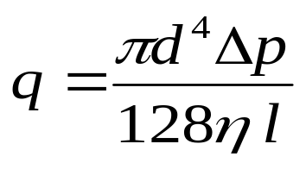
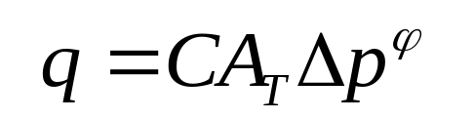
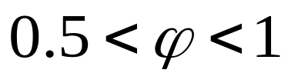
静态特性
1.流量特性
薄壁孔
细长孔
C — 流量系数
A_{T} — 节流口通流截面积
Δp— 节流口前后压差
φ — 压差指数
q∝ A_{T} ，Δp=c，A_{T} ↑ ，q↑。

Slide 4
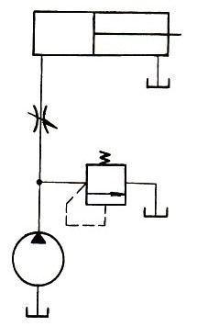
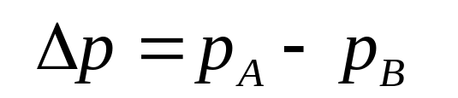
影响流量稳定的因素
A_{T} 一定时 ，q变。
F
1) 压差对流量稳定性的影响
B
p_{A}一定，当F变时，p_{B}变。
A
即当F变时， Δp变，q变。
同样Δp下，对薄壁孔的流量影响小。

Slide 5
2) 温度对流量稳定性的影响
T变，η变，q变。
薄壁孔不受温度变化影响。
3) 节流口的阻塞
阻塞现象： 当Δp一定， A_{T} 较小时 ，
流量时大时小甚至断流。
措施：加大水利半径、选择稳定性好的油液、
精心过滤。
薄壁孔不易附着、阻塞。
结论：薄壁式节流口流量特性好。

Slide 6
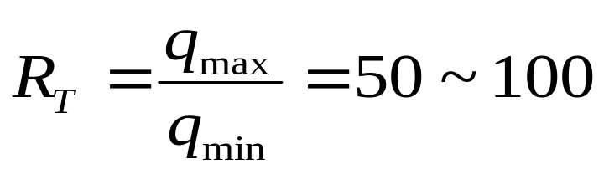
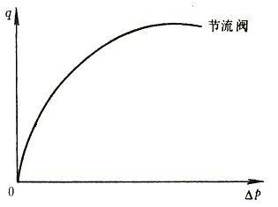
2. 最小稳定流量和流量调节范围
最小稳定流量 q_{min}= 0.05 L/min
流量调节范围：
流量特性曲线：
应用：运动平稳性要求不高的调速系统。

Slide 7
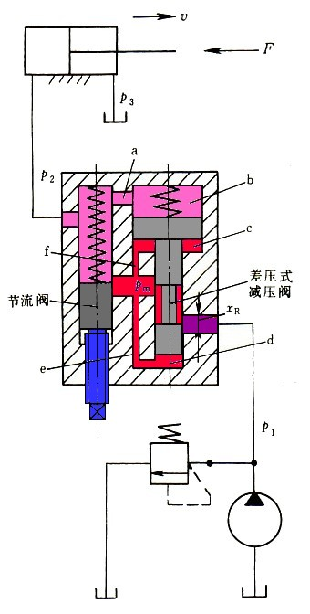
二、调速阀
1.组成：节流阀＋差压式减压阀
2. 工作原理
p₁一定，p₂↑→阀芯下移→ x_{R} ↑→Δp_{R} ↓
→ p_{m}↑，Δp_{T} = p_{m}- p₂ =C ;
p₂↓→阀芯上移→ x_{R} ↓ →Δp_{R} ↑,
→ p_{m} ↓，Δp_{T} = p_{m}- p₂ =C。
节流阀：F变， Δp变， q变。
调速阀： F变， Δp_{T}不变， q不受负载变化的影响。

Slide 8
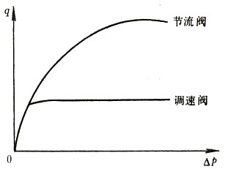
特性曲线
Δp——阀的进出口压差
节流阀：Δp=Δp_{T} = p₁ – p₂
调速阀：Δp= Δp_{T}+ Δp_{R}
※当F变化时，调速阀进出口压差Δp 变，不变的是Δ p_{T} 。
要求：调速阀正常工作Δp > 0.4~0.5MPa
（ Δp < 0.4MPa时减压阀不起作用，和普通节流阀一样）
应用：负载变化，运动平稳性要求高的调速系统。

Slide 9
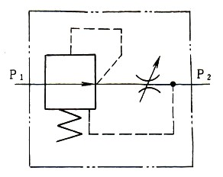

职能符号：
简化符号

